Slide 1

WEBSITE QUẢN LÝ SỨC KHỎE GIA ĐÌNH TÍCH HỢP NHẬP LIỆU BẰNG GIỌNG NÓI
TRƯỜNG ĐẠI HỌC CẦN THƠ
TRƯỜNG CÔNG NGHỆ THÔNG TIN & TT
BÁO CÁO LUẬN VĂN
NGÀNH KHOA HỌC MÁY TÍNH
Cán bộ hướng dẫn:
TS. Trần Nguyễn Minh Thư
Sinh viên thực hiện:
Trương Thiết Long
MSSV: B1913315
Khóa: 45

Slide 2
NỘI DUNG BÁO CÁO
Giới thiệu
Nội dung
Kết quả kiểm thử
Kết luận

Slide 3
1. GIỚI THIỆU
Đặt vấn đề
Lịch sử giải quyết vấn đề
Nền tảng và công nghệ

Slide 4

1. GIỚI THIỆU
Đặt vấn đề
Lịch sử giải quyết vấn đề
Nền tảng và công nghệ
Tiền sử bệnh tật là gì?

Slide 5

1. GIỚI THIỆU
Đặt vấn đề
Lịch sử giải quyết vấn đề
Nền tảng và công nghệ
Tầm quan trọng của tiền sử bệnh tật trong khám sức khỏe tổng quát?

Slide 6

1. GIỚI THIỆU
Đặt vấn đề
Lịch sử giải quyết vấn đề
Nền tảng và công nghệ
Cải thiện sức khỏe gia đình thông qua việc quản lý thông tin sức khỏe cá nhân.

Slide 7
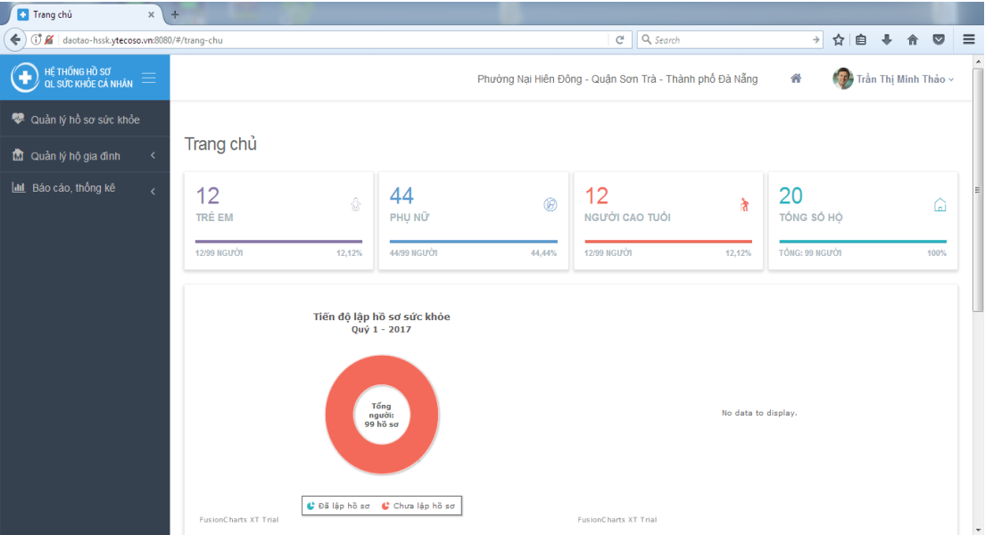
1. GIỚI THIỆU
Đặt vấn đề
Lịch sử giải quyết vấn đề
Nền tảng và công nghệ
Hệ Thống Quản Lý Sức Khỏe Toàn Dân

Slide 8
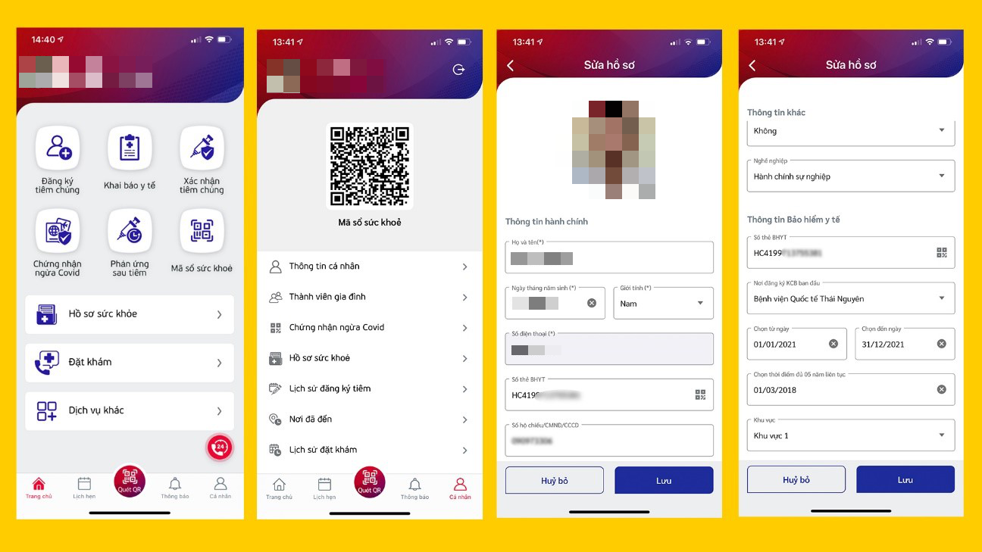
1. GIỚI THIỆU
Đặt vấn đề
Lịch sử giải quyết vấn đề
Nền tảng và công nghệ
Ứng Dụng Di Động Sổ Tay Sức Khỏe

Slide 9
1. GIỚI THIỆU
Đặt vấn đề
Lịch sử giải quyết vấn đề
Nền tảng và công nghệ
1. Nền tảng
Hệ thống quản lý sức khỏe gia đình được thiết kế để hoạt động trực tuyến, giúp người dùng truy cập thông tin sức khỏe mọi lúc mọi nơi thông qua trình duyệt web.
2. Công nghệ nổi bật được sử dụng
NodeJS và ExpressJS (Backend): Xây dựng và quản lý phần server-side của trang web.
VueJS (Frontend): Framework JavaScript tạo giao diện người dùng, tối ưu hóa tương tác và nâng cao trải nghiệm người dùng.
MySQL (Database): Hệ quản trị cơ sở dữ liệu phổ biến, dùng để lưu trữ và quản lý thông tin sức khỏe gia đình.
Web Speech API: Tích hợp công nghệ có sẵn trên trình duyệt web để thực hiện chức năng nhập liệu bằng giọng nói.

Slide 10
2. NỘI DUNG
Mô tả tổng quan
Thiết kế và cài đặt
Chuyển giọng nói thành văn bản (Speech to Text)

Slide 11
2. NỘI DUNG
Mô tả tổng quan
Thiết kế và cài đặt
Chuyển văn bản thành giọng nói
Mục tiêu hệ thống:
Cải thiện quản lý sức khỏe cá nhân và gia đình cho người dùng.
Tối ưu hóa tương tác người dùng.
Giúp gia đình có cái nhìn toàn diện về sức khỏe và quản lý lịch trình khám chữa bệnh

Slide 12
2. NỘI DUNG
Mô tả tổng quan
Thiết kế và cài đặt
Chuyển văn bản thành giọng nói
Chức năng chính có trong hệ thống:
Quản lý gia đình và thành viên trong gia đình
Quản lý hồ sơ sức khỏe
Quản lý lịch sử khám bệnh, tiêm ngừa, đơn thuốc
Quản lý lịch hẹn
Thống kê sức khỏe tổng quan

Slide 13
2. NỘI DUNG
Mô tả tổng quan
Thiết kế và cài đặt
Chuyển văn bản thành giọng nói
Sơ đồ usecase User (them hình)

Slide 14
2. NỘI DUNG
Mô tả tổng quan
Thiết kế và cài đặt
Chuyển văn bản thành giọng nói
Sơ đồ usecase Admin (them hình)

Slide 15
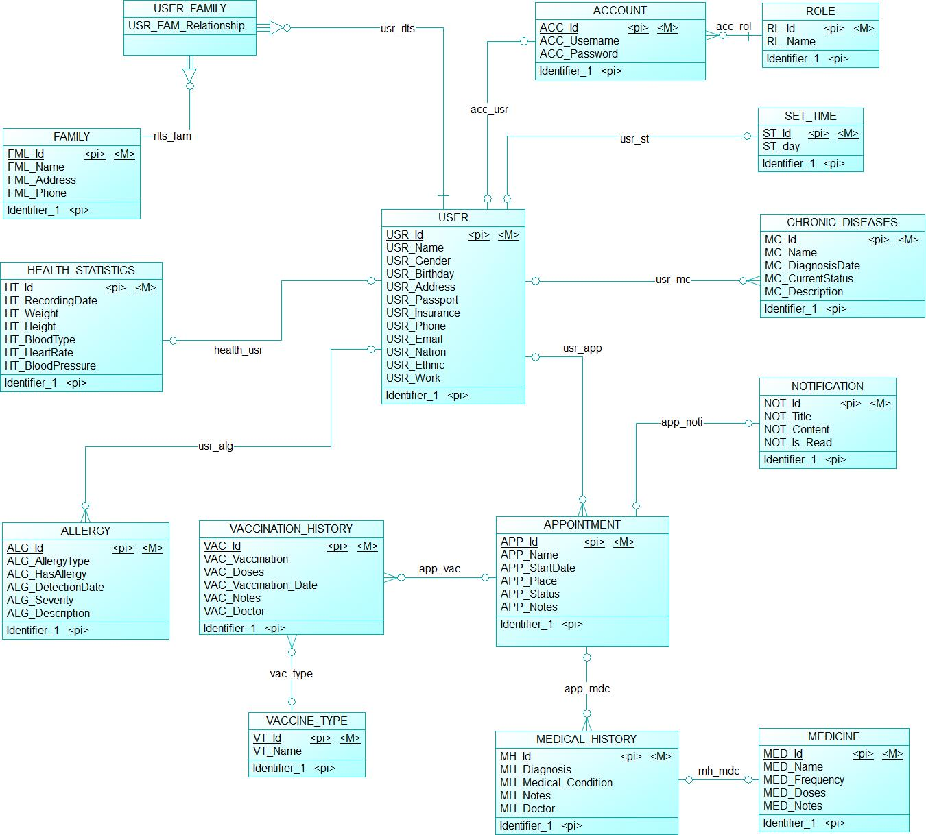
2. NỘI DUNG
Mô tả tổng quan
Thiết kế và cài đặt
Chuyển văn bản thành giọng nói
Sơ đồ dữ liệu mức quan niệm (CDM)

Slide 16
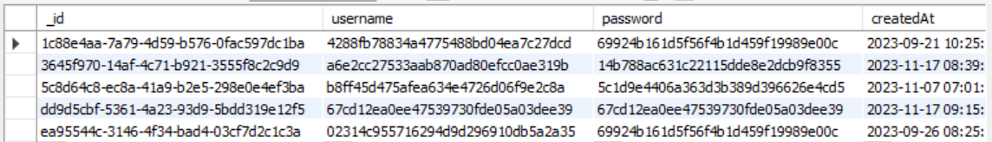
2. NỘI DUNG
Mô tả tổng quan
Thiết kế và cài đặt
Chuyển văn bản thành giọng nói
Mã hóa dữ liệu trước khi lưu trữ trong cơ sở dữ liệu bằng mã hóa AES-256.
Bảo vệ thông tin, đảm bảo tính bảo mật của hệ thống lưu trữ.
Dữ liệu được mã hóa trong MySQL Workbench

Slide 17
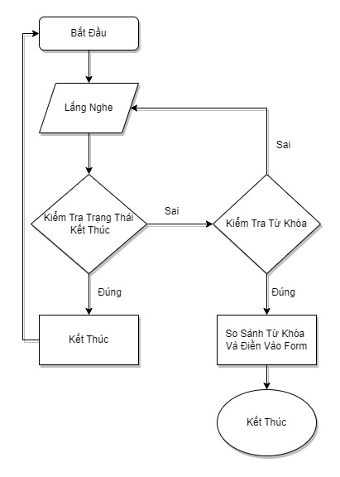
2. NỘI DUNG
Mô tả tổng quan
Thiết kế và cài đặt
Chuyển văn bản thành giọng nói
Lưu đồ giải thuật của chức năng chuyển giọng nói thành văn bản dựa trên từ khóa được thiết lập sẵn.

Slide 18
3. KẾT QUẢ KIỂM THỬ
Bảng 1: Đánh giá hiệu quả nhập liệu giọng nói qua các độ tuổi
Độ tuổi | Số lượng | Đúng | Sai
10 – 15 | 10 | 6 | 4
15 – 40 | 10 | 9 | 1
40 – 60 | 5 | 1 | 4

Slide 19
3. KẾT QUẢ KIỂM THỬ
Bảng 2: Đánh giá hiệu quả nhập liệu giọng nói qua hai vùng miền Nam và Bắc
Vùng miền | Số lượng | Đúng | Sai
Miền Nam | 10 | 8 | 2
Miền Bắc | 5 | 3 | 2

Slide 20
3. KẾT QUẢ KIỂM THỬ
Bảng 3: Đánh giá hiệu quả nhập liệu giọng nói qua danh từ riêng
Danh từ riêng | Số lượng | Đúng | Sai
Thành phố | 20 | 16 | 4
Quận/huyện | 20 | 19 | 1
Công ty | 20 | 20 | 0
Họ tên người | 20 | 18 | 2
Tổ chức | 10 | 4 | 6

Slide 21
3. KẾT QUẢ KIỂM THỬ
Thách thức và hạn chế trong quá trình nhận dạng giọng nói:
Hạn chế tự động thêm dấu câu chấm, phẩy.
Âm thanh nhỏ, sai chính tả, không rõ chữ, môi trường ồn làm giảm chất lượng nhập liệu.
Kết nối internet yếu ảnh hưởng đến nhận dạng giọng nói nên người dùng cần vị trí kết nối mạng ổn định.

Slide 22
4. KẾT LUẬN
Kết quả đạt được
Hướng phát triển

Slide 23
4. KẾT LUẬN
Kết quả đạt được
Hướng phát triển
Kết quả đạt được:
Xây dựng website quản lý sức khỏe gia đình với các chức năng cơ bản như tạo lập mối quan hệ gia đình, hồ sơ sức khỏe, quản lý lịch hẹn, thông báo, tiêm ngừa, tiền sử bệnh tật, đơn thuốc, và lưu trữ thông tin cá nhân.
Hỗ trợ nhập liệu bằng bàn phím và giọng nói cho một số chức năng để tăng cường tiện ích.
Hiển thị biểu đồ thống kê về tiêm ngừa, bệnh tật, thuốc và chỉ số sức khỏe.
Chức năng thông báo realtime và gửi mail cho lịch hẹn sắp đến theo thiết lập cá nhân.

Slide 24
4. KẾT LUẬN
Kết quả đạt được
Hướng phát triển
Hướng phát triển:
Nâng cấp giao diện hệ thống.
Cải thiện tốc độ xử lý nhận diện dạng nói, xử lý từ ngữ, ngữ pháp, chính tả và tự sửa chính tả.
Xây dựng thêm nhiều bộ lọc tăng khả năng truy vết.
Xây dựng chức năng đăng nhập thông qua hình ảnh.
Xây dựng thêm nhiều vai trò hơn cho hệ thống, tiến hành phân ra các quyền quản trị riêng biệt.
Xây dựng chức năng nhập đơn thuốc bằng hình ảnh.

Slide 25

TRÂN TRỌNG CÁM ƠN SỰ THEO DÕI
CỦA QUÝ THẦY, CÔ VÀ CÁC BẠN !

